Slide 1
SPMI事業部 WPプロジェクト （業務プロセス改革）
極秘
キックオフ会議
2023/5/22
事業戦略部

Slide 3
アジェンダ
業務プロセス改革を開始するにあたって
取組みの背景
2-1. 厳しい受注計画
2-2. 受注方針の見直し
2-3. 売上・利益・人員固定費計画の見直し
2-4. 人員固定費計画の詳細
2-5. 収益力の強化に向けた取組み
2-6. 改革テーマ見直しの必要性
遂行体制
全体スケジュール
推進アプローチについて
個別検討会について

Slide 4
１．業務プロセス改革を開始するにあたって
現在、足元FY23の事業利益上積みに向け各種施策に取り組んでいる
一方、「継続的に利益を生み出すSBU」に変革するためには、より「抜本的な対策」が必要である。
※昨年度の21事計フォロー本会議で経営幹部(CxO)からも指摘あり
今回、厳しい市場環境を踏まえた受注・財務計画の再精査により、これまでの計画に織込んでいた「新設事業規模縮小による人員・固定費削減」に加え、 より抜本的な対策として「新設案件引合の中止」、「業務プロセス改革による更なる人員・固定費削減」が必要と判断した
業務プロセス改革は、昨年度はボトムアップで実施したが、部分最適となり固定費削減まで行きつかず。今回はトップダウンで実行し、新設からサービス主体に基本的にゼロ・ベースで見直す。主な標的は、「受注計画プロセス」、「引合見積りプロセス」、「採算管理プロセス」、「操業・繁閑差調整プロセス」、「プロジェクト管理プロセス」 、「山積み人員計画プロセス」等、広範囲にわたる。
また、事業部関係者だけでは固定観念から抜け出せない可能性あり。その為、今回コンサルタントを起用し、外部の知見・手法を取り入れ、効果的な改革テーマを見極めたうえで実行に移したい
今回アサインされたメンバーは、各部門の代表、事業部の幹部として主体性を持って本活動に参画して欲しい

Slide 5
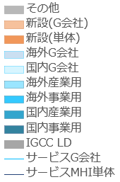
２-1．取組みの背景：厳しい受注計画
事業部全体の受注額はFY23～28にかけて2,200億円規模から1,800億円規模へ減少する見通し
単独新設は一部案件を除き計画から除外。Ｇ会社（IDS）が200億円規模の見通し
単独ASは900→700億円規模，G会社ASを900億円規模受注と見込む
ASは基本的に各定検をベースに積上げ。対象がOEMであっても大口案件は確度付け
（IGCCのLD影響含む）
*1 IGCCのLDを除いた場合
*2 ZAF等海外G会社計上分を含む
*3 旧が12月報告値。FY23以降は新旧ともに原子力二次系は除外し集計
新設
AS
(G会社)
*1
原子力二次系 | ’23 | ‘24 | ‘25 | ‘26 | ‘27 | ’28
[億円] | 98 | 107 | 97 | 117 | 101 | 124
↓
3,393
*1
AS
(単独)
(IGCC▲44)
↓
2,993
*1
（旧が12月報告値）
新設
その他
↓
2,297
*1
*2
AS
(G会社)
AS
(単独)
(602)
(573)
(566)
▲77
IGCC LD
アンモニア混焼改造 | ‘24 | ‘25 | ‘26 | ‘27 | ’28
受注計画 [億円] | 20 (GI基金) | 0 | 30 (GI基金) | 7.5 | 15
実績
財モニ
計画

Slide 6
２-2．取組みの背景：受注方針の見直し
今回の再検討において、SPMI単独の新設の引合対応中止を前提に受注計画を見直し
さらに、IDSを含め受注計画を精査し、織り込み数値を見直し
なお、将来事業に必要な試験研究（アンモニア・水素製造装置・SAF）は、固締りで継続
単独/ G会社 | 新設/AS | 製品セグメント | FY23以降の対応方針
単独 | 新設 | 国内石炭焚き | 既受注案件のみ対応（JERA横須賀以降案件なし）
 |  | 海外石炭焚き | EPC／ボイラ単体案件とも対応しない（マシンロック以降案件なし）
 |  | IGCC（※） | 福島復興PJの技術課題解決、信頼性向上対策完遂に注力
 |  | バイオマスCFB | 既受注6案件のみ対応
 |  | 蒸気タービン単体 | 原則新設引合対応中止、リピート案件など高収益案件のみ対応
 |  | 地熱 | 既受注案件のみ対応
 | AS | 国内事業用 | 定検、保修等信頼性・効率維持、脱炭素対応、運用性向上
 |  | 国内産業用 | 信頼性・効率維持、脱炭素対応、運用性向上、GTコジェネ化
 |  | 海外 | アジア（特にインドネシア）と中東（特にサウジとクウェート）に注力
 |  | 地熱 | AS継続対応、収益力向上に注力
 |  | 原子力補助ボイラ | 商流・QMS体制の最適化（呉/長崎とも部品供給のみとする）
 | その他 | 原子力二次系 | GTCC事業部へ移管
 |  | 水力委託製造 | HM水力へ移管
G会社 （IDS） | 新設/AS | 産業用 | ニーズのあるFIT等のバイオ（小型2MW）及び産業用エネバラ関連新設は対応
 |  | 地熱 | 新設/ASとも継続対応（主に10MW以下）、設計標準化等による競争力強化に注力
見直し
見直し
見直し
(*)木地山、Tuli Moyeは内定済みのため例外
(*)3/1 CxO報告後の追記事項
見直し
見直し
見直し
（※）福島復興PJの信頼性向上対策完了をもって新設対応を中止する

Slide 7
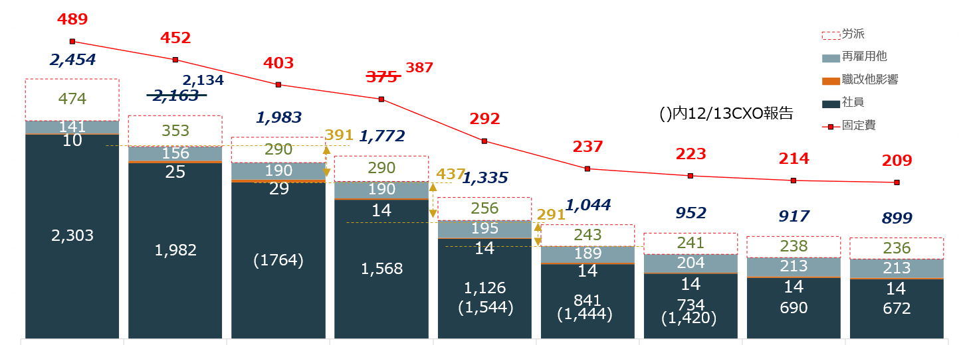
2-3. 取組みの背景：売上・利益・人員固定費計画の見直し
新設の引合対応を中止しASに特化、継続して収益を上げる体質のSBUに変革
人員・固定費を圧縮しFY24末までに事業利益率7％を達成、財務健全化を推進する
施策 | 具体的な取り組み内容
① 新設の引合対応を中止 | 新設案件の引合業務はせず既受注案件の遂行のみ、ASにリソースを集中
② 固定費削減と 収益力強化 | 人員数最適化（※単独22年末2,163人→23年末1,745人→26年末938人→28年末885人）
③ グループ会社管理強化 | 海外G会社と同様にIDSも構造改革を推進し、収益力を強化する
① 売上
億円
② 事業利益率
G会社
新設
0
AS
計画
FY18 FY19 FY20 FY21 FY22 FY23 FY24 FY25 FY26 FY27 FY28
FY18 FY19 FY20 FY21 FY22 FY23 FY24 FY25 FY26 FY27 FY28
③ 人員・固定費
単独
④ 財務健全性
 | FY22 | FY24 | FY26 | FY28
SAV （億円） | ▲258 | 62 | 67 | 32
D/E レシオ | 1.01倍 | 1.09倍 | 0.83倍 | 0.66倍
億円
人
実績
見通し
事計F
見直し
見直し
見直し
見直し
見直し
見直し
SAV = 税引後事業利益 – 資本コスト
株主目線での価値(資本調達に掛かるコストを上回る利益)を生み出せているかが評価される為、事業利益創出に加えて資産圧縮(効率的な経営)も求められている。
FY21末
FY22末
FY23末
FY24末
FY25末
FY26末
FY27末
FY28末

Slide 8
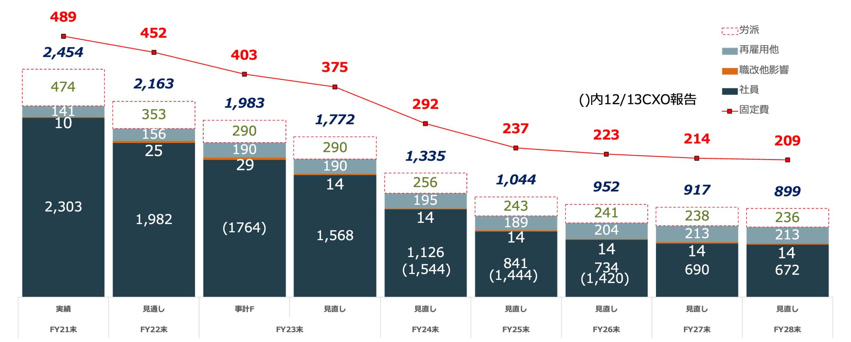
2-4. 取組みの背景：人員固定費計画の詳細
既受注新設工事完了に伴う工事量の急激な減少で、FY23は▲391名の大幅減員が必要。
FY24末までは既受注新設案件を確実に遂行するのに必要な体制を維持しつつ、以下５施策を実施。
① AS工事に特化した業務フロー・体制への変革及びコア人材の投入
② 直接員間接作業の低減による直工率向上及び間接員比率低減
③ 営業部門の自主見積り増加による引合人員低減
④ 早期の再配置先模索
⑤ 再雇用者・労派社員も含めた固定費管理（頭数でなく人件費・経費を枠で管理する）
※下図は各部申請の再雇用・労派を反映しており、社員での削減に偏った計画である為、再雇用者の
パート化、労派削減・社員代替等により、事業規模縮小に耐えられる固定費規模へ転換する。
2,134
387
391
437
291

Slide 9
（参考）社員・再雇用・労派の部門別内訳（～FY24末）
社員・再雇用・労派を合計した部門別人員枠は下表の通り。
操業変動により業務量に変動無い間接部門においても、SG&A比率低減の為の大幅な減員を計画。
FY23部門費予算枠のベース
【FY21～FY24】
387

Slide 10
（参考）FY23固定費予算枠
削減ポイント
・人件費は、最新人員計画反映の確認。経費が130.4億円から153.6億円にアップの確認
※人件費・物件費・経費の費目別予算枠の遵守は不問であるが、各部の予算枠総額は達成する必要がある。

Slide 11
2-5. 取組みの背景：収益力の強化に向けた取組み
 | 項目 | FY24以降の取り組み | 24年度以降の取り組み | 効果（億円）
1 | 人員最適化 | 人員削減（他事業部への異動）、労派削減 ＡS事業特化を反映して更なる追加人員対策を検討 | 人員削減（他事業部への異動）、労派削減 ＡS事業特化を反映して更なる追加人員対策を検討。 | 54億円 （FY24）
2 | 組織体制 | 2023/4/1付組織統合でSPMI『19部5室88課』は『9部2室61課』へ削減済 AS事業特化による新設対応組織の更なる統合の推進を検討 （間接員削減） | 2023/4/1付組織統合でSPMI『19部5室88課』は『9部2室61課』へ削減。 AS事業特化による新設対応組織の更なる統合の推進。（間接員削減） | -
3 | 工場再編 | 工場・設備のスリム化、長崎と呉の一体運営の加速化 （IT費含む経費削減） | 呉工場はFY23末を目途に長崎に統合し一体運営（物件費・管理費・IT費削減） | 今後織込み予定 （FY24以降/年）
4 | 業務プロセス 改革 | 業務プロセス改善活動 ①見積リードタイム半減 ②CRM活用でお客様 提案状況見える化 ③TA派遣平準化 ④AS事業に合わせた 体制作り | 新設同様の積上げ方式の見積を取りやめ、実績等に基づく効率的な見積対応とする（引合費削減） | FY23以降反映済み
6 7 8 |  |  | 縦割りの所掌区分を改め、直接部門の多能工化への転換を図る。現地工事体制はスリム化 | 人員計画に織込済
8 |  |  | 伺い、会議体、改善活動見直しで、間接時間低減 | 人員計画に織込済
 |  |  | 売価アップ（ダイナミックプライシング導入等による） | 今後織込み予定
 |  |  | 新設プラント対応中止によるIT費用削減 | 13億円 （FY24以降/年）
5 | G会社改革 | IDS構造改革、EDE、CBC、PHLでリストラ推進、LMB/LMTGは持ち分 売却交渉 | EDE、CBC、PHLでリストラ推進 エンジとCSは他事業部へ移管、EDEとCBCは撤退、LMB/LMTGは持ち分売却交渉 | IDS:16億円 （FY24以降/年）
6 | 社員意識改革 | パネルディスカッションでの経営状況の事業部内共有と意見交換 数値目標を前提にした全事業部活動で危機意識の浸透 | パネルディスカッションでの経営状況の事業部内共有と意見交換 数値目標を前提にした全事業部活動で危機意識の浸透 | -
合計 | 合計 | 単独：67億円（FY24） IDS：16億円（FY24） |  | 単独：165億円 IDS：16億円
今回コンサルを加えてここを具体化する

Slide 12
2-6. 取組みの背景：改革テーマ見直しの必要性
■以下改革テーマについて、事業部として、なぜ必要か(Why)、何をすべきか(What)、
どのようにすべきか(How)、明確にせぬまま個別の活動を開始していた。
■その為、視野が狭く個別最適となり、全体として効果が出にくくなっている。
■よって、外部知見・手法を取り入れ、8/Eまでに改めてWhy,What,Howの
3要素を突き詰める。(STEP1)
※9月以降にSTEP2として個別テーマの具体化も進めていくが、既に取組み中の
改革テーマは適宜STEP1の状況を反映しながら併行して進める。
【取組み中の改革テーマ（例）】
No. | 分類 | 改革テーマ | 内容
1 | FY22から継続 | 見積りリードタイム短縮 | 見積りリードタイム短縮する事で受注率の向上及び引合費削減を狙うもの
2 |  | CRM活用でのお客様提案状況見える化 | お客様提案状況見える化し、戦略的な受注活動に繋げるもの
3 |  | TA派遣平準化 | TA不足解消する為、顧客へのTA派遣時期調整を促すもの
4 |  | モチベーション向上活動 | パネルディスカッション開催、タウンミーティングの開催等
5 | FY23開始 | One Team活動 | AS事業中心となる事で回収が困難となる固定費を回収出来る商談の仕組み作り
6 |  | 部門費人員協議会 | AS事業中心となる事で減少する操業に合わせた部門費人員対策
7 |  | 引合費削減活動 | AS事業中心となる事で増加する売上高SG&A比率に対し、目標とする引合費まで削減する活動

Slide 13
３．遂行体制_SPMI事業部 アクションプラン遂行体制
アクションプラン達成に向けて、業務プロセス改革活動を中心に対外的なOne team活動と社内的な人員対策協議会を同一メンバーで横通ししながら、活動を開始。
One Team活動
責任者 | 事務局
清水 事業部長代理 | 営業部：河島部長 小野次長 平野G長
業務プロセス改革 | 業務プロセス改革事務局
責任者 | 事務局
並河 副事業部長 | 事業戦：磯崎部長 園田次長 山内主席
SPMI人員対策協議会
責任者 | 事務局
小西 事業部長代理 | 事業戦：磯崎部長 園田次長 清田主任
連携
連携
各部遂行体制
長品証 | 長調達 | 営業部 | 計画部 | プ推部 | 技術部 | 製造部 | 建設部
森永部長 | 常吉部長 | 河島部長 | 石井部長 | 真鍋部長 | 石原部長 | 鶴崎部長 | 酒井部長
岡本主席 | 有田次長 | 小寺主席 | 金山次長 | 道岡次長 | 三城次長 岩元次長 | 川口主幹 | 川津次長
One team活動に関連する課題 ・施策
① | 現状分析、商材素案検討
② | GTCC事業部および国営戦との横通し
③ | 支社、代理店への横通し
④ | お客様への乙波方法検討
⑤ | お客様への説明
業務プロセスに関連する課題・施策
① | 業務の幅拡大(多能工化)の検討・推進
② | 会議・改善活動の集約・効率化
③-1 | AS特化の業務フロー：引合・見積業務
③-2 | 同上：その他フローのAS最適化検討 (現地工事体制・ASコストフォローの仕組等)
④ | 社内分業制（社員/労派）の見直し
人員に関連する課題・施策
① | ASへのコア人材投入
② | 直工率向上・間接員比率低減
③ | 引合人員他の低減
④ | 労派削減・社員代替
⑤ | 再雇用計画の見直し
⑥ | 再配置先の模索
関連
関連
関連
関連

Slide 14
3. 遂行体制_業務プロセス改革詳細
■全体定例会においては、各部で選定された“企画担当”が主体性を持って議論する。
■個別に検討が必要な事項は個別検討会を開催する。
業務変革チーム（仮称）：プロジェクトの推進、全体定例会の開催
事務局メンバー
PJ全体定例や部門定例での討議フォローを担う
プロジェクトオーナー
SPMI事業部
並河 副事業部長
MHI事務局メンバー
事業戦：磯崎部長、園田次長、山内主席 DI総：石井主席 財経部：村岡主席
各部門企画担当
One Team活動、部門費人員協議会と兼務・連携
全体定例の参加や個別検討会の開催を担う
PMO
NTTデータ 大理 博紀
リード・実施担当
クニエ 小川 敬造 稲村 研吾 鷲崎 淳一
長品証
責任者 | 企画担当
森永部長 | 岡本主席
プロジェクト推進部
責任者 | 企画担当
真鍋部長 | 道岡次長
長調達
責任者 | 企画担当
常吉部長 | 有田次長
技術部
責任者 | 企画担当
石原部長 | 三城次長・岩元次長
討議フォロー
個別検討会
検討テーマに関係する関連部門を対象とする 検討会を実施
営業部
責任者 | 企画担当
河島部長 | 小寺主席
製造部
責任者 | 企画担当
鶴崎部長 | 川口主幹
周知・
意見収集
関連部門A
関連部門B
関連部門C
・・・
計画部
責任者 | 企画担当
石井部長 | 金山次長
建設部
責任者 | 企画担当
酒井部長 | 川津次長

Slide 15
４. 全体スケジュール
■毎週全体定例会を開催し、検討事項のディスカッションを推進する。
■各部や個別テーマを議論する必要があれば個別検討会を開催し、定例の場でディスカッションする。
■スケジュールは暫定とし、状況に合わせて調整する。
 | 5月 |  | 6月 |  |  |  | 7月 |  |  |  |  | 8月
 | 22週 | 29週 | 5週 | 12週 | 19週 | 26週 | 3週 | 10週 | 17週 | 24週 | 31週 | 7週 | 14週 | 21週 | 28週
会議体 | キックオフ 5/22 | 定例#1 5/31 | 定例＃2 6/5 | 定例＃3 6/12 | 定例＃4 6/19 | 定例＃5 6/26 | 定例＃6 7/3 | 定例＃7 7/10 | - | 定例＃8 7/25 | 定例#9 8/1 | 定例＃10 8/8 | - | 定例＃11 8/22 | 定例＃12 8/29
検討
ステップ①これまでの検討内容からクイックに大方針を定義
1.事業計画・事業課題の確認
まずは顧客分析を
営業部中心に開始する
(別途会議案内予定)
サービス事業を運営する際に備えておくべき機能（行動）を描き、業務の流れを再構築する
2.ターゲット顧客の特定
3.ターゲット顧客の行動分析
ステップ②
サービス事業を推進する上での、ターゲット顧客を特定
市場の声（健在・潜在ニーズ・要望）の確認
4.お客様起点に 全ての業務プロセスを見直し
ターゲット顧客の行動分析とサービス業務・機能整理をもとに、現状とのギャップ（制約事項）から変革テーマを導出
ステップ③
5.サービス事業に向けた改革テーマ整理
ターゲット顧客の設備計画・運用、定期点検、故障対応時の活動を時系列に整理
求められる市場の声（健在・潜在ニーズ・要望）を整理
フィジビリティスタディ（優先度が高い１テーマを想定）
6.検討施策の優先順位
目標、テーマごとのあるべき姿および、業務視点での変革施策をもとに、優先度を評価
ステップ④
7.優先順位を考慮した変革ロードマップ

Slide 16
５. 推進アプローチについて
SPMI事業目標達成に向けたAS事業変革（全体像）
推進アプローチとして、業務改革を「変革立上期」「業務変革期」「業務定着期」に分けるフェーズ で推進し、～8/Eにかけては変革立上期を範囲とする。
商談・見積プロセス検討は既に進んでいる所もあることを前提に以下検討を推進する。
～8/E 検討範囲
フェーズ
変革立上期
計画承認
業務変革期
継続推進承認
業務定着期
3か月から５か月（検討状況により変動）
策定した計画により変動
変革状況により期間は変動
業務改革に向けた計画策定
業務改革推進
運用定着
検討内容
測定可能な目標、テーマごとのあるべき姿（確認）および、業務変革推進に向けた計画を策定
業務改革領域における変革推進体制、役割を確認
管理ルールの作成や管理ドキュメントの整備（共通フレームで推進するため）
全体を俯瞰して進捗状況を把握するとともに、各領域で進めている変革テーマに伴走し、計画タスクの実行支援（例：現場インタビュー、業務要求定義、業務フロー策定など）や検討後の整理
ステークホルダー間での情報共有を行い、個別、共通検討領域を見極め、テーマ横断での効率的な推進を支援
マネジメント層に対する変革課題・効果を訴求（提言）
運用定着に向けた計画策定
管理ルールの普及と定着のためのチェックと指示
スムーズなプログラム運営のための定常業務のご支援
継続的な管理ルールの改善
主な作成物
ビジネスモデル（収益モデル）
変革テーマ定義・変革目標 （KGI、進捗を図るKPI）
優先順位を考慮した変革ロードマップ
各テーマを推進するうえでの体制
各テーマを推進する上での計画検討・整理
各テーマから報告される進捗と課題整理
マネジメント層に対する変革課題・効果
システム化方針（要求機能性）
運用定着に向けた計画
各テーマから報告される進捗と課題整理
マネジメント層に対する変革課題・効果
※変革への意識づけは検討会を通じて実施

Slide 17
５. 推進アプローチについて
変革立上期における検討の進め方（概要）
これまでの検討内容を踏まえ、最初に大方針（事業戦略や事業課題など）を確認し、業務改善施策の 策定（既存検討テーマの検証）を行い、実行計画を策定する。
変革立上期
業務変革期
基本構想立案プロセス
新ビジネス検討プロセス
現状調査・課題分析
業務改善の方針策定
新業務設計
システム要求定義
開発計画
策定
ステップ①これまでの検討内容から クイックに大方針を定義
ステップ② 変革テーマの具体的な活動計画への落とし込み
ステップ③変革テーマの検討結果から、大方針との整合性検証
ステップ④変革テーマの具体的な活動計画のアップデート
事業戦略
の把握
事業
課題抽出
業務改革
施策の策定
（既存のお客様の 検討策）
実行計画
策定
業務要求
定義
新業務
フロー
検討
システム
要求定義
システム
仕様検討
開発計画
策定
新業務一覧の検討
新業務フローの検討
事業戦略の把握
不明箇所の確認、明確化
事業戦略の課題設定
収益構造分析
重要指標値の設定
重要指標値の現状
事業戦略の課題抽出
現場業務の課題設定
現状部門インタビュー
現状問題の整理
要因分析
現場業務の課題抽出
事業課題の整理
業務改善施策 の策定
全体将来構想 の策定
業務改善プロジェクトテーマの設定
プロジェクトの優先 順位付け
全体ロードマップ作成
体制構築
現場インタビュー
業務要求明確化
業務改善施策の具体化
機能要求の定義
非機能要求の定義
システム仕様の定義
システム起因の制約事項の抽出
システム開発方針策定
プロジェクトリスク評価・対策検討
費用概算、効果概算
開発スケジュール検討
新ビジネス
ルール検討
新ビジネスルールの検討
フィジビリティスタディ（優先度が高い１テーマ）
本期間で実施できる計画を策定し、実施事項を合意させていただきご支援いたします
検証項目、合格基準の策定
トライアルに向けた業務、システムの概要検討
簡易ツール整備（必要な場合）
トライアル実施、結果検証
業務改善施策の見直し
これまでの検討内容を考慮し 上記検討を推進する
次ページに詳細の進め方を 記載しています

Slide 18
５. 推進アプローチについて
プロジェクト全体の流れ
以下７つのステップを通して、サービス事業への変革に向けたロードマップを策定する。
アジャイル的にWhy→Whatを繰り返してブラッシュアップしていく推進アプローチとする。
Why（なぜやるか）
What（何をやるか）
How（どのようにやるか）
将来像策定への目的・狙い・ありたい姿 などの大方針、ビジネスモデルの再定義
目的及び狙いからの想定効果、変革テーマの導出（業務プロセス、システム、文化、スキル、組織など変革項目を明確化、変革への意識づけ）
ロードマップ策定／マイルストン定義
推進体制
事業戦略の把握
業務改善施策の策定 （既存のお客様の検討策検証）
実行計画策定
事業課題抽出
1.事業計画・事業 課題の確認
2.ターゲット顧客 特定
3.ターゲット顧客 行動分析
ステップ①
これまでの検討内容 からクイックに 大方針を定義
サービス事業を推進する上での、ターゲット顧客を特定（設備規模、売上規模、導入年数、エリア、用途、人員・スキル、自前・委託等）
市場の声（健在・潜在ニーズ・要望）の確認
ターゲット顧客の設備計画・運用、定期点検、故障対応時の活動を時系列に整理
求められる市場の声（健在・潜在ニーズ・要望）を整理
5.サービス事業に向
けた改革テーマ整理
6.検討施策 の優先順位
7.優先順位を考慮 した変革ロードマップ
ターゲット顧客の行動分析とサービス業務・機能整理をもとに、現状とのギャップ（制約事項）から変革テーマを導出する
目標、テーマごとのあるべき姿および、業務視点での変革施策をもとに、優先度（実施の有無含め）を評価
優先順位を考慮したロードマップの策定
業務改革テーマにおける変革推進体制、役割を定義
4.お客様起点に 全ての業務プロセス
を見直し
フィジビリティスタディ（優先度が高い１テーマを想定）
サービス事業を運営する際に備えておくべき機能（行動）を描き、業務の流れを再構築する
ステップ③ 変革テーマ検討結果から、大方針との整合性検証
ステップ② 変革テーマの具体的な活動計画への落とし込み（既存テーマの検証）
ステップ④
変革テーマの具体的な活動計画のアップデート

Slide 19
５. 推進アプローチについて
プロジェクト全体における検討事項と落とし込み方（イメージ）
ターゲット顧客特定～ビジネスモデル再定義の流れ
顧客分析を行い、顧客の顕在・潜在ニーズなど、顧客の求めることを仮置きし、AS事業推進における ターゲットの特定、ビジネスモデルを再定義する。
まず営業部を中心に顧客分析（ターゲット特定）する事で、変革すべき業務のポイント、R&D計画の 起点を構築する。
切り口（分類）
ビジネスモデルの構造（利益がでる構造）
XX
導入設備・規模
Bestケース
説明 | 分類（設備台数） |  |  | 市場規模 （億円）
 | XX | XX | XX
Best（B) |  |  |  | 150
Most（M) |  |  |  | 100
Worst（W) |  |  |  | 50
XX
Mostケース
XX
ベストに近づく
シナリオ
XX
worstケース
XX
更に悪くならない
シナリオ
自働化
省力化
設備の高稼働と稼働の維持
・・・
お客様から求められている事（お客様のニーズ）

Slide 20
５. 推進アプローチについて
直近タスク：ターゲット顧客特定の流れ（イメージ）
顧客リストを基に、顧客をセグメント化するための切り口を検討する。
切り口ごとに、ニーズに特定の傾向が無いか、加えて、ニーズやセグメントの因果関係・ 成長のステップが存在しうるか検討し、価値提供するターゲットの優先順を定義する。
稼働期間
2
ある程度のセグメント別ニーズ 傾向を把握
各セグメントに於けるニーズの 因果関係、ニーズの発生 タイミング（成長ステップ）が どのように変化しうるかを考察。
切り口（分類）
ニーズ
メンテ担当者の高齢化に より業務継承が困難
30年以上
A
21-30年
3
各セグメントの関係性と 取組のフィジビリティ・判断軸 を基に、どの顧客への アプローチ順序案を定義
11-20年
B
5-10年
A’
C
ニーズ
YYY
1
5年未満
顧客リストと 営業の知見を基に、 どの様な切り口で あればニーズに 特定の纏まりが 出現するか検討し 相関・因果を分析
ニーズ
XXX
自働化
省力化
設備の高稼働と稼働の維持
・・・
お客様から求められている事（お客様のニーズ）

Slide 21
５. 推進アプローチについて
直近タスク：ターゲット顧客行動分析の流れ（イメージ）
特定したターゲット顧客のニーズが顧客業務上のどこで発生しているか整理し、顧客側での業務対応 重要度を特定する。
ターゲット：セグメントB（運用開始8-20年）
シーン
保全計画を作成する
保全作業を実施する
故障・不具合に
対応する
作業履歴を
管理する
設備更新
業務の流れ
保全計画策定
設備維持・運営
（製造活動との調整や収支管理）
保全作業
実施
故障・不具合対応
作業履歴
管理・
運用評価
社会情勢・
トレンド調査
更改要件
検討
更改計画
策定
大日程表
中日程表
小日程表
監視
発電計画策定
保守部品在庫管理
お客様の経済的側面（機能不足、時間かかるなど）、社会的側面（環境意識など）、感情的側面（安心感、満足感）から見た問題・課題
少人数で対応する工夫が必要
工場毎に仕様が異なり、ノウハウが属人化
複数社との調整稼動が煩雑
補器類の故障が多い
日常業務との掛け持ちで負荷が高い
特定機器だけ監視を自動化しても効率化しない
動力全体の管理に人手が必要
人手が集まらない
大規模更改をする投資体力がない
GHG削減が必要だが予算も限られる
複数社のマネジメントが煩雑
工場個別最適でノウハウがなかなか展開できない
顧客ニーズ （課題）
の根本
保管費用、余剰在庫などによるコスト増を無くしたい
中長期的な状況を見越した検討が必要
お客様の求める事
効率化
（コスト削減）
保守計画作業の効率化
動力全体の監視・モニタリングの自動化・一括化
.様々な状況に対応が可能な
機器の提供
機器の状態に即した保守の実施
機器仕様や在庫の共同化・統一化
関係会社(窓口)の集約
安定運転
故障自動検知
高度な故障 分析・企業間 連携
予兆保全
脱炭素化
高度な電源調達マネジメント
.燃料調達、発電の共同化
顧客ニーズ発生箇所

Slide 22
５. 推進アプローチについて
直近タスク：業務プロセス見直しの流れ（イメージ）
顧客業務におけるニーズ発生ポイントに対し、SPMIのAS事業としてどのような対応が可能か、 自社の行動特性・スキル、マインド（風土・体質）を要件として捉えつつ、業務の流れを構築する。
顧客の運転
行動
保全計画策定
設備維持・運営
（製造活動との調整や収支管理）
保全作業
実施
故障・不具合対応
作業履歴
管理・
運用評価
社会情勢・
トレンド調査
更改要件
検討
更改計画
策定
大日程表
中日程表
小日程表
監視
発電計画策定
保守部品在庫管理
顧客との接点で求められる「価値」に基づきサービス事業を運用するうえで、備えておくべき業務、スキル、マインド（風土・体質）などの要件を導出
フェーズ
営業提案
社内対応
現地対応
業務
企画戦略
販売営業
引合
見積
受注契約
XXX
XXX
XXX
XXX
XXX
コスト管理
AS
案件
業務
XXXX
XXXX
XXXX
XXXX
XXXX
XXXX
XXXX
XXXX
XXXX
XXXX
重点的 業務変革要件
XXX
XXX
重点的 業務変革要件
XXX
重点的 業務変革要件
XXX
XXX
XXX

Slide 23

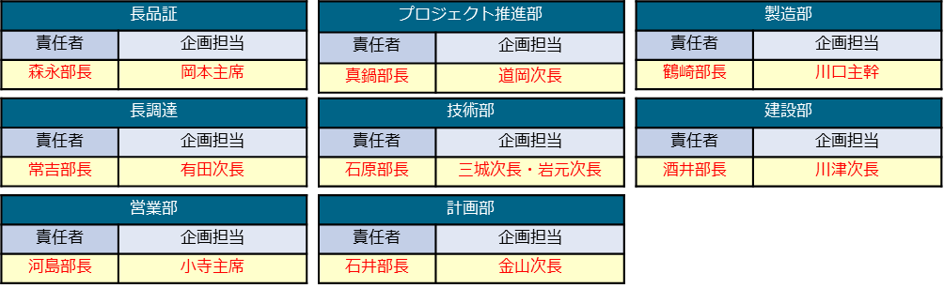
６．個別検討会について_ 実施イメージ（調整中）
個別検討会は、検討テーマから関連部門を選定し、事務局と各部門“企画担当”が主体性を持って議論する。
個別検討会：検討テーマに関係する関連部門を対象とする検討会を実施
 | 検討テーマ 例 | 検討内容 | 関連部門（想定）
1 | 顧客セグメンテーション検討 | AS事業発展に向けた、有望セグメント・顧客の特定 | 営業部
2 | ターゲット顧客の 行動分析 | 顧客の不満、ニーズを基に、サービスのコアとなる提供価値と、その提供方法の検討 | 営業部 計画部
3 | ビジネスモデル 再整理 | 顧客に対する人・モノ・カネ・情報の流れの整理、並びに収益構造改善に必要なビジネスモデル整理 | 営業部 事業戦略部
4 | お客様を起点に AS業務プロセス 見直し・再構築 | 顧客起点での価値提供に必要となる業務プロセスの過不足の検討、ならびに、必要となる新業務プロセスの検討 | 製造部 技術部 建設部
5 | サービス事業 に向けた 改革テーマ整理 | 再構築した業務プロセス上で必要となる他の変革論点、具体的な施策、目標値の設定 | 製造部 技術部 建設部
事務局メンバー
部門定例での討議フォローを担う
各部門企画担当
One Team活動、部門費人員協議会と兼務・連携
計画部を削除しました
各部門
周知・意見収集
関連部門A
関連部門B
関連部門C
・・・

Slide 24
６．個別検討会について_依頼事項
5/24(水)に顧客セグメンテーションの検討会を開催する。
【出席部門】
・営業部、事業戦
【事前依頼事項】
・検討材料として以下データ若しくは資料があれば送付願う。(既存資料で可)
①VOC分析資料
②顧客リスト（納入製品・種類がわかる様なもの）
③顧客別受注実績 ※事前入手済
④製品別受注実績
⑤その他顧客分析資料（機齢データ等、過去分析したものがあれば）

